Slide 1

Micro:bit
Curs 6 Mini-Proiect

Slide 2

Hai sa facem o minirecapitulare.
- O revizuire a conceptelor de informatică pe care le-am abordat până acum. -Un brainstorming?!

Slide 3
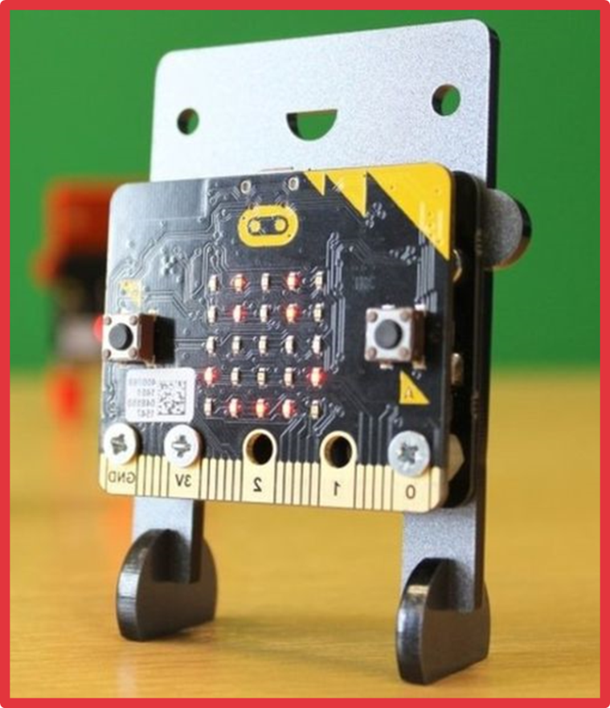
Ce vom face?
Vom utiliza abordarea de gândire de proiectare pentru a crea un proiect original care îndeplinește un scop prin: -Rezolvarea unei probleme -Completarea unei nevoi -Arătați ce știți -Învață și demonstrează ceva nou -Includeți o componentă de producător -Demonstrați utilizarea următoarelor concepte: -Design gândire -Intrare / procesare / ieșire variabile -Declarații condiționale Iterația / bucle

Slide 4
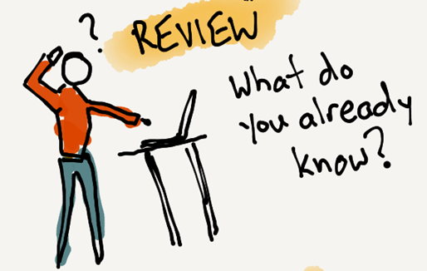
Concepte de recapitulat:
Design si concept
Procesare si algoritmi
Variabile
Conditionale
Iteratie si bucle for, while

Slide 5
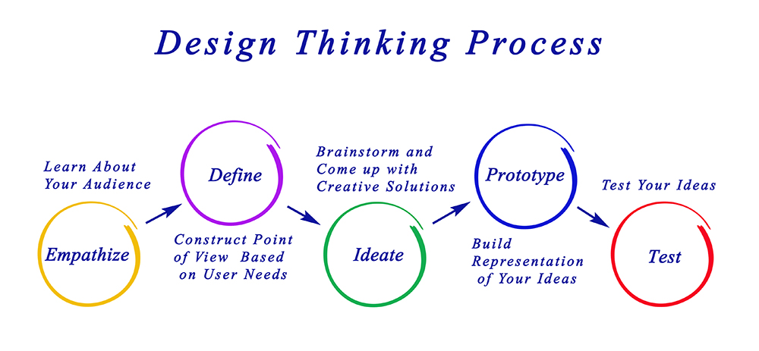
Design si concept
Micro: bit-ul este foarte eficient pentru a aduce lucruri reale la viață. Poate fi pus într-un suport de carton, atașat la o baghetă, sau chiar cusut în țesătură. Procesul de gândire de proiectare (design think) este un mod util de a crea o soluție optimă care va rezolva o problemă sau va rezolva o nevoie. Etapele procesului de gândire de proiectare sunt: Empatizare Definire Imaginare Prototipare Testare

Slide 6
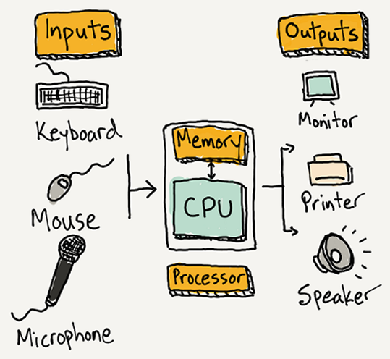
2.Procesare si algoritmi
Un computer are 4 părți: Procesor Memorie Intrări Ieşiri Codul pe care îl scrieți pentru micro: bit procesează datele de la intrările sale și produce iesirile dorite de noi. Un algoritm este o serie de instrucțiuni specifice, sau pași, care rezolvă o problemă sau îndeplinește o sarcină dorita de noi cei care programam.

Slide 7
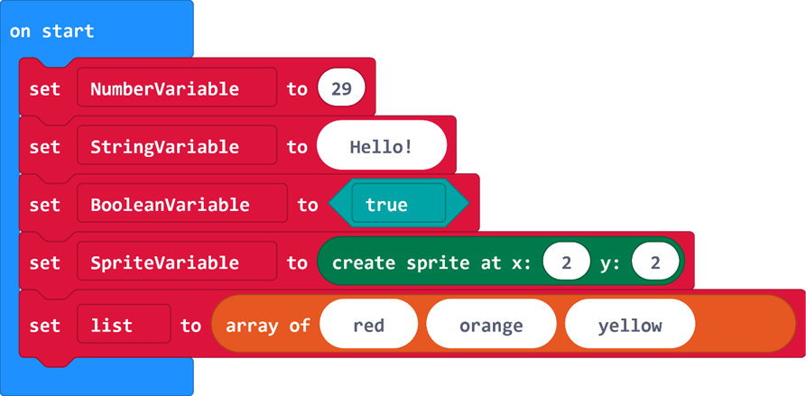
3.Variabile
Variabilele stochează informații pentru a putea fi accesate sau trimise mai târziu. Unele variabile conțin informații care se schimbă, iar altele păstrează informații care rămân constante. Este important să numiți variabilele dvs. cu ceva care să explice ce tip de informații deține.
Variabilele pot conține informații de diferite tipuri: Numere, Șiruri (text), Booleană (adevărat / fals)

Slide 8
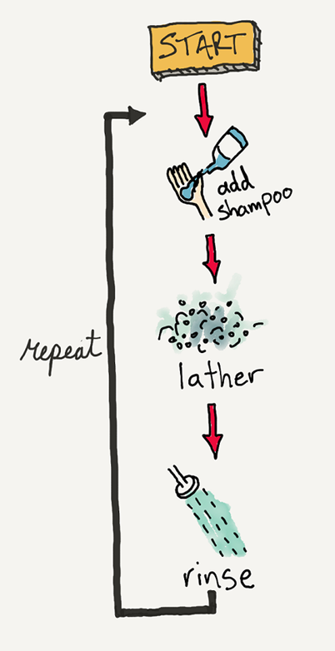
4.Iteratie si bucle
Iterarea înseamnă repetarea unui proces sau a unei secvențe de pași din codObuclă vă permite să repetați linii de cod care să facă programele mai eficiente. Există 3 tipuri de Bucle în MakeCode: REPEATS- repetați un anumit număr de ori FOR- repetați pe baza unei variabile a indexului care crește de fiecare dată WHILE- repetați până când o anumită condiție este îndeplinită

Slide 9
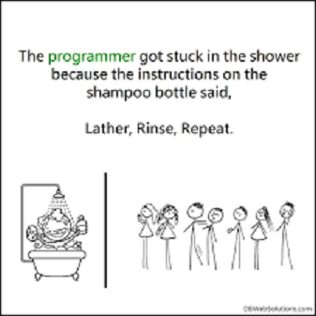

Slide 10
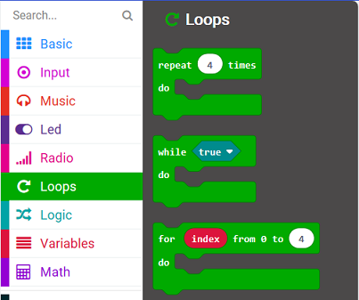
Microsoft MakeCode are trei tipuri diferite de loops:
‘Repeat’ block
‘While’ block
‘For’ block

Slide 11
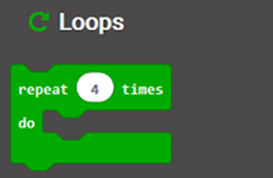
Blocul repeat
Pentru blocul repeat aveti un parametru care este cerut imediat. Un parametru este un tip de variabilă utilizat ca intrare pentru o funcție sau rutină. În acest caz, parametrul spune blocului de repetare de câte ori dorim să se repete codul din bloc.

Slide 12
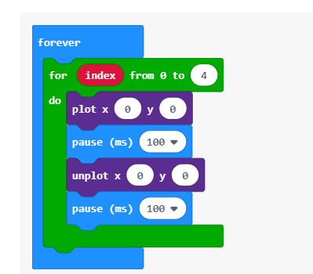
Blocul for
Blocul „for” este util atunci când aveți o variabilă în bucla pe care doriți să o modificați cu o sumă fixă ​​într-un interval specific de fiecare dată printr-o buclă. Ce inseamna asta? Să ne uităm la un exemplu.

Slide 13
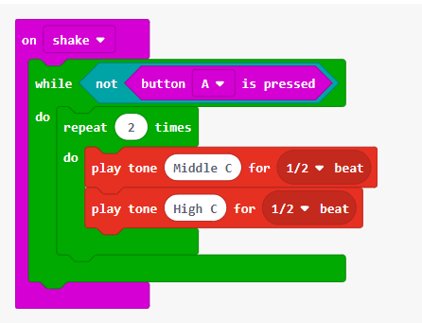
Blocul While
Blocul while este util când doriți ca programul dvs. să se ruleze până când se întâmplă un anumit eveniment sau o altă condiție este îndeplinită. De exemplu, poate doriți să sune o alarmă dacă cineva vă scutură micro: bit! Pentru a opri alarma, apăsați butonul A. Până să apăsați butonul, alarma trebuie să continue să sune!

Slide 14
Mini-Proiect
Vei crea un mini-proiect cu micro-bit-ul care încorporează toate conceptele pe care le-am acoperit până acum în clasă.
Înscrieți-vă în grupuri de 2,3 persoane si dati până la 3 idei pentru mini-proiecte. Gândiți-vă la toate conceptele pe care le-am acoperit până acum și gândiți-vă la modul în care proiectul dvs. ar putea rezolva o problemă sau ar putea completa o nevoie din jurul vostru.

Slide 15

Activitate de grup:
Veti crea un mini-proiect cu micro-bit-ul care încorporează toate conceptele pe care le-am acoperit până acum în clasă. Utilizați o abordare de gândire de proiectare și asigurați-vă că proiectul respectă aceste specificații: Creați un proiect original folosind micro: bit. Încorporează o componentă fizică în proiect. Demonstrați utilizarea următoarelor concepte:
Design gândire
Intrare / procesare / ieșire variabile
Declarații condiționale
Iterația / bucle

Slide 16
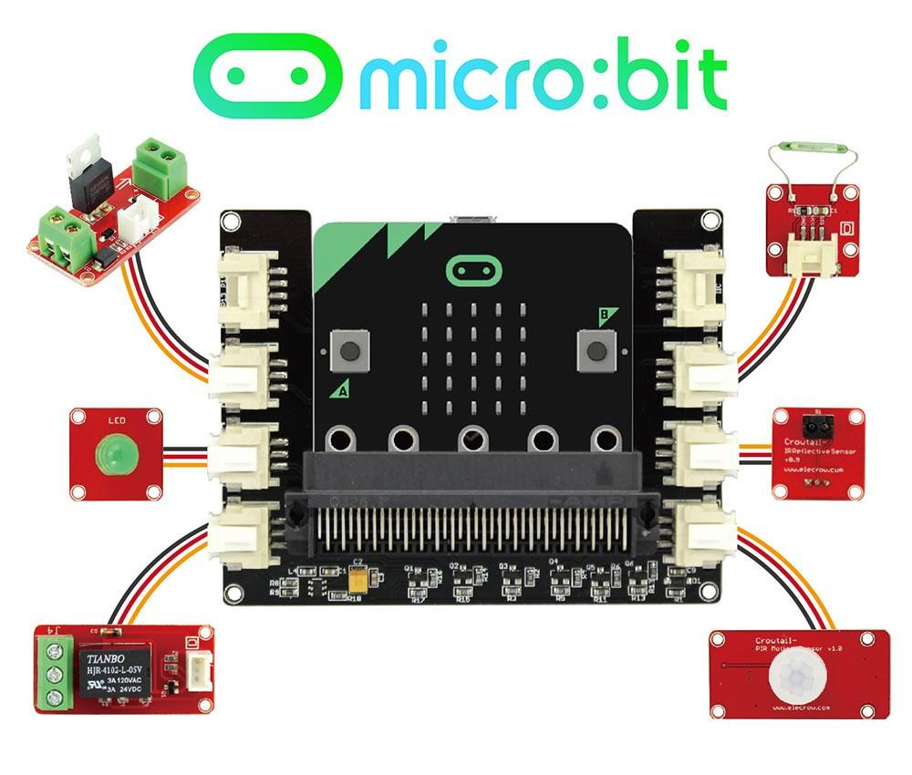
Idei de proiecte
Cub nou și îmbunătățit Monstru în mișcare Instrument muzical Joc de pescuit Chitară aeriană Screen saver Cartea interactivă Joc Ceas binar sau un alt mod de a reprezenta numerele vizual

